Slide 1
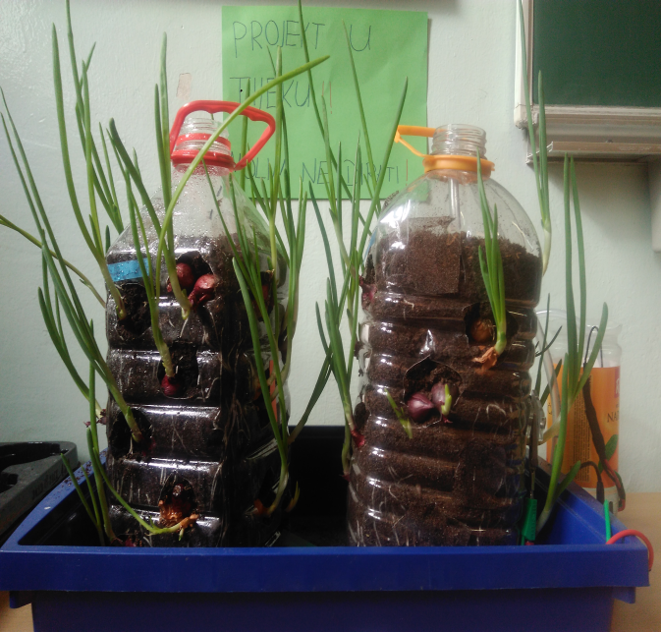
PROJEKT ŽELIM STABLO
OŠ FRANA KRSTE FRANKOPANA, ZAGREB
8. c i 3. a

Slide 2
CILJEVI PROJEKTA - ISHODI
ostvariti suradnju među učenicima razredne i predmetne nastave – RAZVIJATI SOCIJALNE KOMPETENCIJE – TIMSKI RAD
razvijati kod učenika sposobnost pretvaranja ideje u akciju - KREATIVNOST, INOVATIVNOST I INICIJATIVA
razvijati kod učenika sposobnost promatranja i mjerenja – KOMPETENCIJA SAMOPROCJENE I PROCJENE RADA DRUGIH
razvijati pozitivan i odgovoran odnos prema radu, razvijati logičko mišljenje i zaključivanje – SAMOPOUZDANJE I MOTIVACIJA
planirati projekt na način da su ciljevi ostvarivi – koristiti SPOSOBNOSTI, ZNANJA I VJEŠTINE
koristiti praktična znanja koja već posjeduju – METAKOGNITIVNA ZNANJA
identificirati i organizirati sve faze u radu – DONOŠENJE ODLUKA, STVARANJE KONCEPTA, OSMIŠLJAVANJE FINALNOG PRODUKTA
analizirati i evaluirati sve faze – PROCESUIRANJE - ZAKLJUČAK

Slide 3
ZADATAK
konkretno primijeniti IKT u nastavi – POVEZANOST SA ŽIVOTOM
Upotrijebiti reciklirane materijale
povezati nastavu informatike s nastavom prirode
uzgojiti biljku – crveni luk – u uvjetima školskog prostora
pratiti i mjeriti vlagu tla i napredovanje biljke
upotrijebiti uzgojeni luk za hranu

Slide 4
1. etapa
Učenici su dobili jasne upute što će raditi u projektu.
Podjela zaduženja za učenike predmetne i razredne nastave.

Slide 5
Spajanje seta za zalijevanje biljke

Slide 6
Spajanje seta za zalijevanje biljke

Slide 7
Priprema recikliranih posuda
Plastična
ambalaža
=
lončanice za
uzgoj luka
Domar Vito priskače u pomoć!

Slide 8
Priprema …svjetlo,tlo,temperatura…
Luk ne voli zadržavanje vode –
sloj kamenčića iz školskog vrta
Punjenje boca zemljom

Slide 9
Priprema,pozor…
Punjenje boca zemljom
…nije lagan zadatak!

Slide 10
Internet , osoblje škole – objašnjenje novih,većini učenika, nepoznatih riječi
Tražim objašnjenje nepoznatih pojmova
Zapisujem,a nakon toga prenosim razredu.

Slide 11
Sijanje i sađenje nam je objasnila teta Nada
Programiranje,microbit, sijanje, sađenje sada znam ja…

Slide 12
Priprema,pozor,sad!!!
Utiskivanje lučica
Postavljanje senzora

Slide 13
2. etapa
Učenici samostalno postavljaju pitanja
povezana s projektom.

Slide 14
2. etapa – dječja pitanja
GABRIELA: Hoće li naš razred voditi brigu o biljkama? Što će se dogoditi ako se čip pokvari?
VITO i LORENA: Koja će biljka više uspijevati i brže narasti?
ANA: Mogu li biljke rasti bez vode?
LEONARDA: Kako plod izađe iz zemlje? Jel’ zemlja ima zraka?

Slide 15
3. etapa
Učenici postavljaju hipotezu:
Koji će luk bolje uspijevati i brže rasti-
onaj ručno zalijevan ili onaj koji je
zalijevan setom za zalijevanje?

Slide 16
Sve je spremno za rast!

Slide 17
4.etapa – Kako ćemo doći do odgovora na postavljena pitanja?
Podjela zaduženja: zalijevanje,dokumentiranje,…
Odabir metoda praćenja i načina vođenja bilježaka:
- fotografiranje
- mjerenje brzine rasta
- pisanje dnevnika po
danima
Vrijeme praćenja rasta- 14 dana

Slide 18
5.etapa
Mjerenje – UOČENE POTEŠKOĆE
Fotografiranje – PROMJENA PUMPICE

Slide 19
Fotografiranje

Slide 20
6.etapa
ZAKLJUČAK:
Čovjek je
nezamjenjiv i on
upravlja
tehnologijom!
Brže je rastao luk
ručno zalijevan!
HIPOTEZA:
Koji će luk
bolje uspijevati
i brže rasti- onaj
ručno zalijevan ili
onaj koji je
zalijevan
setom za
zalijevanje?

Slide 21
I još…
GABRIELA:
Svima se sviđa projekt jer je jako zanimljiv. Ako se čip pokvari,biljka će se osušiti i luk neće narasti.
ANA: Biljke ne mogu rasti bez vode.
LEONARDA: Zemlja ima zraka. Naučila sam da češće moram zalijevati biljke.

Slide 22
I još…
ANTONIO:
1.Naučio sam kako moram čekati da biljke nikne.
2.Treba ih svaki dan zalijevati.
3. Treba biti na svjetlu.

Slide 23
I to nije sve… priprema svečanog doručka
Čistim luk.
Opran i spreman za konzumaciju.

Slide 24
I to nije sve… luk na 1000 načina
Pripremili smo:
Kajganu s lukom
Svježi sir s lukom
Namaz s lukom
Salatu s grahom,
kukuruzom, paprikom i lukom
Kuhana jaja s lukom

Slide 25
Svečani doručak!
Svi recite:
Želim stablo!!!

Slide 26
UMJESTO KRAJA……
U projektu su sudjelovali:
učenici 3.a razreda i njihova razredna učiteljica Irena Mihaljević
- učenici 6. razreda i njihov učitelj
informatike Željko Burcar
Fotografije izradili učenici 3.a razreda.

